Slide 1

Das “Hildebrandslied”
Presentation
Hanna Brykowa
Klasse 10B
Gymnasium 46

Slide 2

Das „Hildebrandslied“ gehört zum Heldenlied. Es wurde gegen 800 aufgeschrieben, in althochdeutscher Sprache.

Slide 3

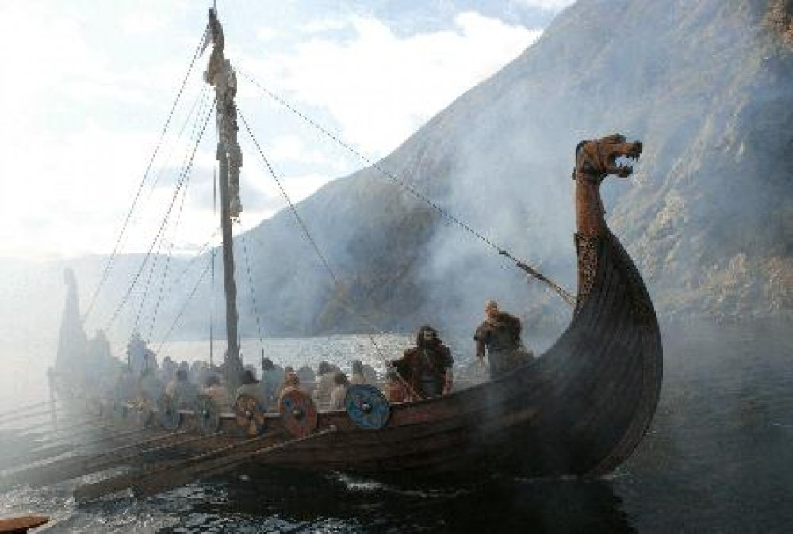
Hildebrand hat Frau und Kind verlassen und ist als Krieger und Gefolgsmann mit Dietrich in die Verbannung gezogen. Nun kehrt er nach 30 Jahren heim. In den frühen neunten Jahrhundert Fragment, das überlebt hat Hildebrand, der Rückkehr in seine Heimat, trifft Hadubrand, den er erkennt, wie sein Sohn.

Slide 4

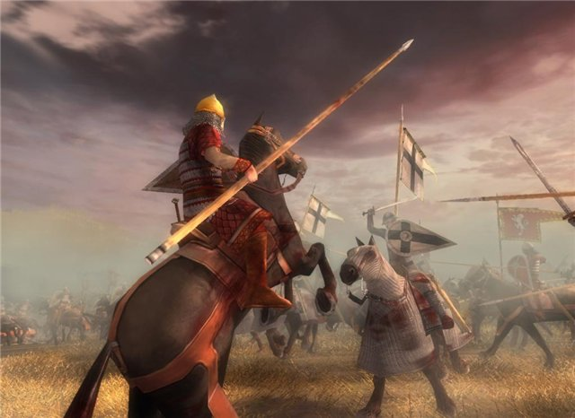
Hadubrand hatte Nachricht von dem Tod seines Vaters empfangen und nicht glaubt Hildebrand. Beschuldigte ihn der Feigheit, fordert er ihn zu bekämpfen. Das Manuskript bricht mit einer Beschreibung des Kampfes. Der Tod des Sohnes in die Hände seines Vaters wird im Alten skandinavischen erzählt Death Song von Hildebrand .

Slide 5
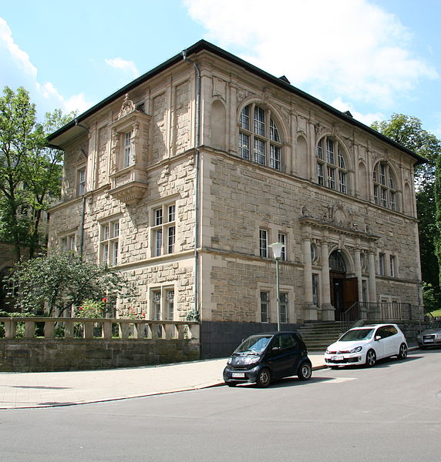
Handschriftenbeschreibung
Das Manuskript gehört zu den Altbeständen der Landesbibliothek Kassel.
Die Aufzeichnung bricht ab, weil der Platz auf dem letzten Blatt nicht ausreichte.

Slide 6
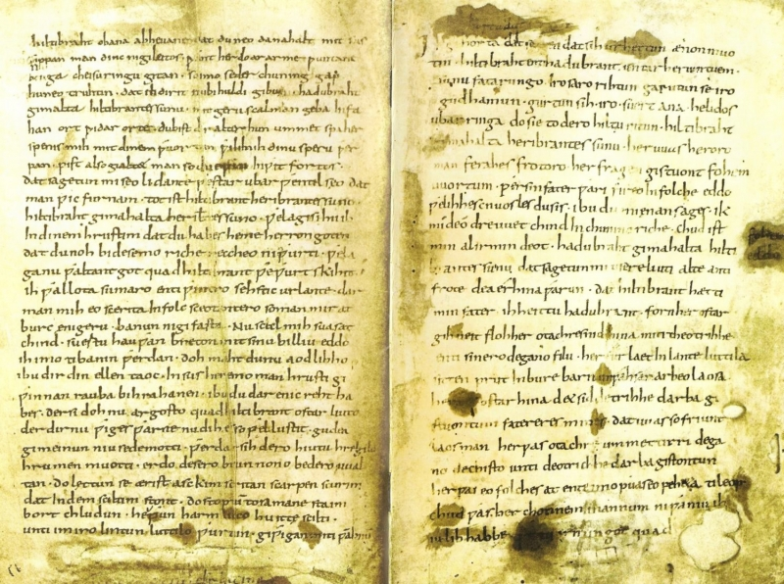

Slide 7
Schluss
Da der Schluss der Handlung nicht überliefert ist, kann nicht mit letzter Sicherheit gesagt wirden, ob das Ende tragisch gestaltet war.
Im deutschen Jüngeren Hildebrandslied siegt ebenfalls der Vater, aber die beiden erkennen einander rechtzeitig.

Slide 8
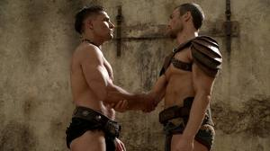
Eine spätere Variante (in Deutschland erst in Handschriften zwischen dem 15. und 17. Jahrhundert erhalten) bietet allerdings eine versöhnliche Variante an: der Sohn erkennt den Vater, und sie schließen sich in die Arme. Diese Version endet mit einem Kuss des Vaters auf die Stirn des Sohnes und den Worten: „Gott sei Dank, wir sind beide gesund.“

Slide 9
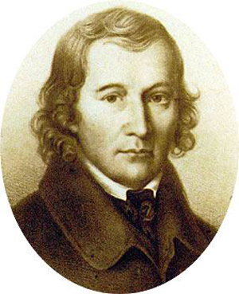
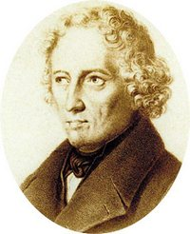
Forschungsgeschichte
Eine erste wissenschaftliche Edition des Hildebrandliedes veröffentlichten die Brüder Jacob und Wilhelm Grimm im Jahre 1812.
Wilhelm Grimm
Jacob Grimm

Slide 10

Weblinks
http://www.femforgacs.hu/album/8767/Hildebrandslied
http://de.wikipedia.org/wiki/Hildebrandslied
http://encyclopedia2.thefreedictionary.com/Das+Hildebrandslied
http://de.wikipedia.org/w/index.php?title=Datei:Murhardsche_Bibliothek_Aug2012.JPG&filetimestamp=20120829060105
http://fantlab.ru/autor6327
http://litopys.net/ru/thisday/month/2/day/24/id/1935

